Slide 1
مَركَزُ التَّربِيَّةِ الدّينِيَّة
يُقَدِّمُ كِتابَ التّاسِع أَسَاسِيّ

Slide 3
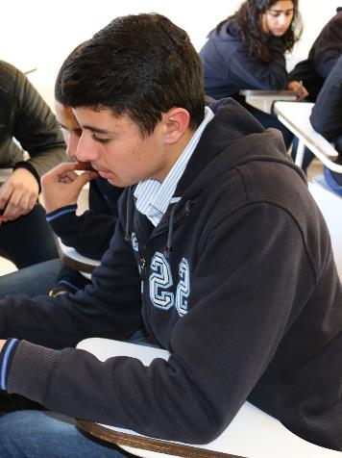
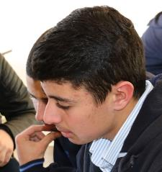
اللِّقاءُ العاشر
« نَحْنُ مَدْعوُّونَ دَائِمًا»

Slide 4
ما هُوَ هَدَفُنا اليَوم؟
أَن نَشرَحَ مَعنَى كَلمة "دَعوَة" في استِعمالِها اليَوميِّ وأن نُعطِيَها كُلَّ أبعادِها، ونَحفَظَ غيبًا "لنَتذكّر" أي مُقوِّمات الدّعوة.
أن نُصغيَ إلى الصَّوتِ الّذي يَدعونا إلى تَحقيقِ ذَواتِنا بَعيدًا عَن كُلِّ أنانِيّة، واثِقينَ بحُبِّ اللّهِ لنَا.

Slide 5
الدَّعوَة
ماذا تَعني لكُم هَذِه الكَلِمة؟

Slide 7
مَن يَدْعُوكُم في كُلِّ يَوم؟ (أَهل، رفاق، مُعَلِّمون...) وَلِماذا؟

Slide 8
يُمكِننا أن نُصنِّفَ الأفكارَ الّتي أَورَدتموها، في هَذا الجَدْوَل!
الدّعَواتُ الحَياتِيّة | الدّعواتُ الظّرفِيّة | الدّعواتُ اليَوميّةُ العادِيّة
الزّواج، الدّعوات الرّهبانيّة والكَهنوتيّة | الأعراس والأعياد والرّسامات الكهنوتيّة | الطّعام، الدَّرس، الذّهاب إلى السّينما، لعب كُرَة القَدَم…

Slide 9
والآنَ سَأَختارُ إثنَين مِن بَينِكُم لنَقومَ بلُعبَةِ أدوار...
لقَد تَلَقّيتُما دَعوَةً لِحُضورِ عيدِ ميلادِ رنا...
أَحَدُكما يُريدُ أَن يُلبِّيَها..الآخرُ لا يُريد...إشرحَا لَنا أَسبابَكُما!

Slide 11
والآنَ لِنَتَحَاورْ في هَذهِ الأَسئِلَة!

Slide 12
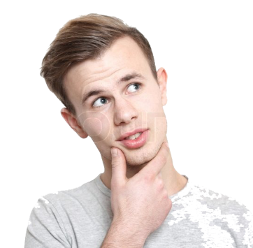
كَيفَ يَختارُ الدّاعي المَدعوّينَ
وما هيَ المَقاييسُ الّتي يَعتَمِدُها؟

Slide 13
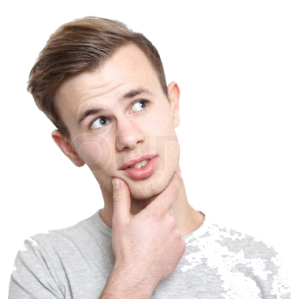
ماذا يَدفَعُ المَدعوَّ لتَلبيَةِ الدّعوةِ
أو لِرَفْضِها؟

Slide 14
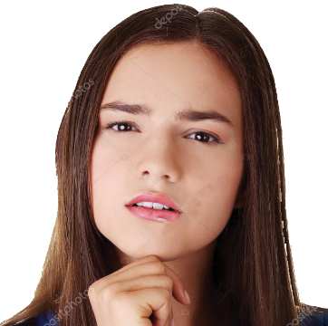
عِندَما يَدعو شَخصٌ أقرِباءَهُ وأصحابَهُ إلى حَفلِ خُطبَةِ ابنِه ولا يأتِي أحَدٌ.
ماذا يكونُ شَعورُهُ في رأيِكَ؟
وما مَعنى هَذا الإمتِناع؟

Slide 15
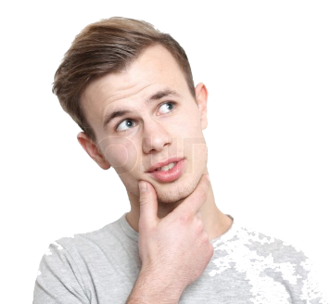
هَل مُشارَكَتي وامْتِناعِي
يُغَيّران شَيئًا في ذاتِي؟
ما هوَ هَذا التَّغيير؟

Slide 16
لِنَفهَم
● الدّعوةُ لَيسَتْ وَظيفةً، لأنَّ المُوظّفَ لا يَفعلُ دائمًا ما يَهمُّه، بل ما يَهمُّ رَبُّ العمَلِ وينتَظرُ أجرًا مقابلَ أعمالِه.
تتَضمَّن الدَّعوةُ بُعدًا مَجّانيًّا: "مجّانًا أخذْتُم، فمَجّانًا أعطوا". (متّى 10/9). نَعنِي بذلك أنَّ المَدعوَّ يُعطي مِن ذاتِهِ ما يَفوقُ أُجرَتَه. وعندمَا نقولُ إنّ هذا المُعلّمَ لَديهِ دَعوةَ التّعليم أو إنّ هَذا الطّبيبَ لَديه دَعوَةَ الطُّبّ، فنحنُ نَعني أنَّهما يُعطيانِ من ذاتِهما ما يفوقُ الأجرَ الّذي يَتَقاضَيانِه. أمّا الّذي لا يُعطي إلاّ على قَدْرِ ما يتقاضَى من أجر، فنَقولُ فيه: "أنّه يَعمَلُ كمُوَظّف".

Slide 17
لِنتَذَكَّر
● كلُّ دَعوةٍ تَفتَرِضُ شَخصًا يَدعو.
● كلُّ دَعوةٍ تأتي في مُناسَبة مُعيّنة.
كلّ دعوةٍ تُحوّلُ المَدعوَّ من حالَةٍ إلى حَالة.
كلّ دعوةٍ تفرضُ من المَدعوّ مُشاركَةً ما في
حياةِ الّذي دَعاه.
كلّ دَعوَة هيَ للإشتراكِ في عَملٍ ذِي أهميّةٍ
للطّرَفين معًا (الدّاعي والمدعوّ).
لا يُمكِنُ الإنساُن أن يُلبِّيَ كُلَّ الدّعوات،
لِذلك عَليه أن يَختار.
● كلّ دعوةٍ هيَ رسالَة، أي أنَّ المَدعوَّ يقومُ بِعملٍ يتجاوَزُ شَخصَهُ ويتوجَّهُ إلى الآخرين.
في حياةِ كلِّ إنسانٍ مَجالٌ لتَحقيق كُلِّ مُقوِّماتِ الدّعوة.

Slide 18
والآنَ لِنَتَأَمَّلِ الصّورَةَ التّاليةَ ونُصَلّي مَعها في جَوٍّ من الخُشوعِ والصَّمت!

Slide 20
يَكتُبُ كُلٌّ مِنّا صَلاتَه الخاصَّة

Slide 21
حَياةُ الإِنسانِ فِيها جميعُ مُقوِّمات الدّعوة
لأَنّ الحبَّ وحدُهُ يَدعو إلى الحُبّ.

Slide 22
نتَشارَكُ صَلَواتِنا!

Slide 23
إلى المُلتَقَى في الأُسبوعِ القادِم!

